Slide 1


STUDY HOLIDAY
DUBLIN 2026
DAL 12 AL 19 LUGLIO

Slide 2

Cosa comprende?
  VOLO A/R DA BARI
  SOGGIORNO IN RESIDENCE
  ABBONAMENTO AI MEZZI PUBBLICI
  NAVETTA DA/PER AEROPORTO DI DUBLINO
  KIT DI BENVENUTO ALL’ARRIVO A SCUOLA
  15 ORE DI INGLESE A SETTIMANA: OGNI GIORNO DALLE 9:00 ALLE 12:30
  3 ATTIVITÀ IN-CAMPUS A SETTIMANA (SPORT, ARTE, TEATRO, BALLO, LAVORI DI GRUPPO)
  2 ESCURSIONI DI MEZZA GIORNATA A SETTIMANA
  1 ESCURSIONE, GIORNATA COMPLETA A SETTIMANA (CON TRASPORTO PRIVATO)
  CERTIFICATO DI FREQUENZA

Slide 3

Dove alloggeremo?
UCD RESIDENCE
Single rooms in 4 bedroom apartment/unit 2 shared bathrooms in each apartment/unit Breakfast, hot lunch (packed lunch at the weekends) & dinner on campus each day Includes bed linen & towels. Free Wi-Fi. Students mainly use public transport on the afternoon of half-day excursion. Variety of Evening Activities

Slide 4

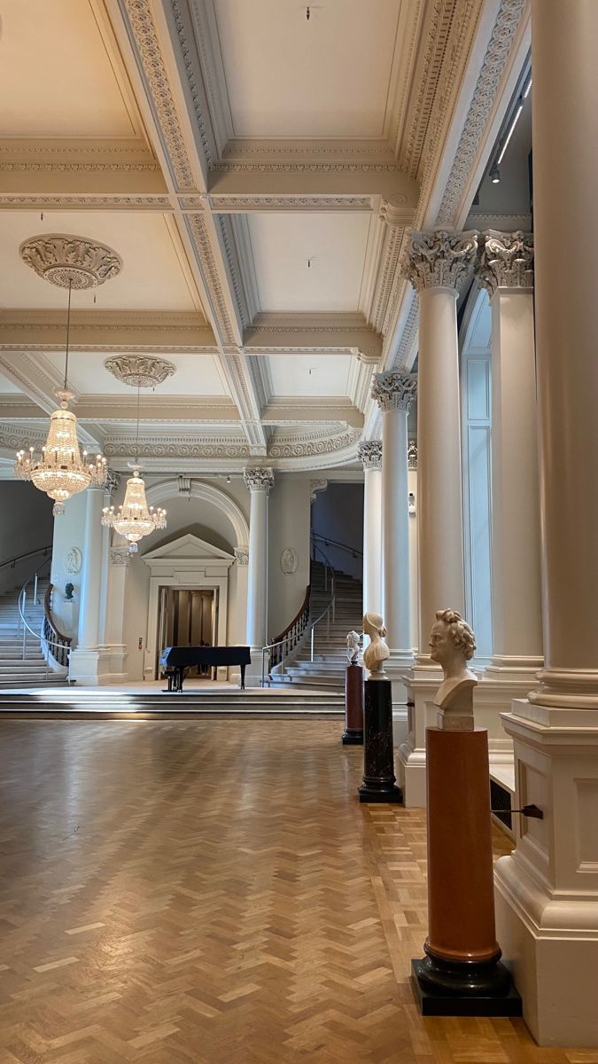
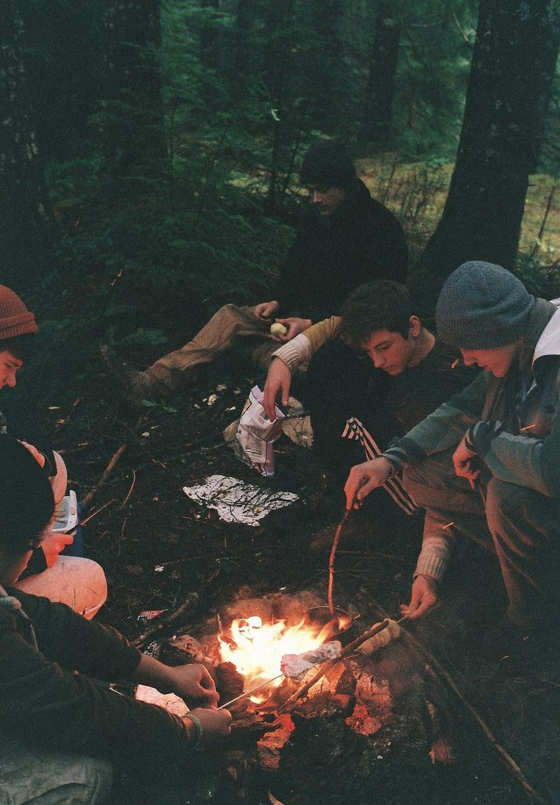

Attività durante il soggiorno
Sports/Dance/Art/Drama
Lezioni
Uscite didattiche
Tempo libero
Class Time: Monday to Friday, 09.00-12.30 with two 15 minute breaks
es.(National gallery of Ireland)
Momenti di svago e esplorazione individuale
Esperienze pratiche di cultura irlandese

Slide 5

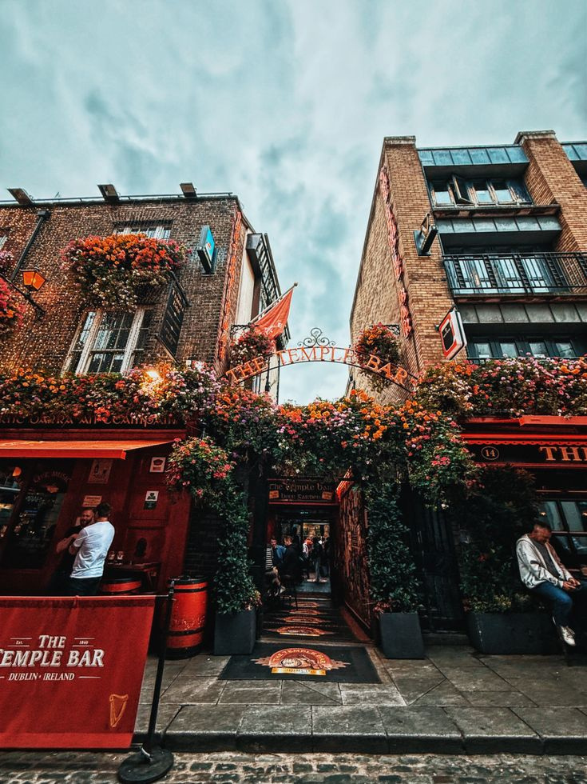
https://selt.ie/wp-content/uploads/SWAN-JUNIOR-GUIDE-UCD-2026.pdf

Slide 6
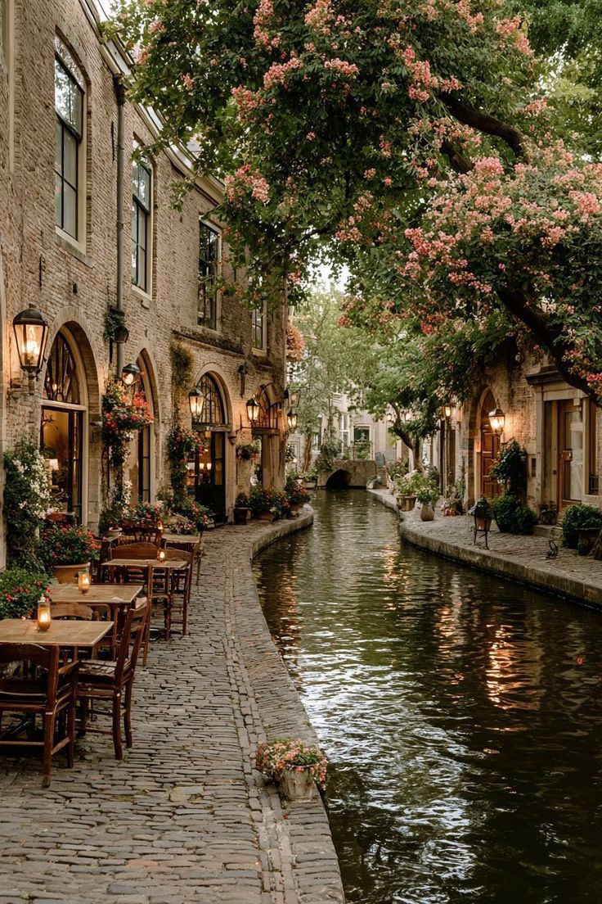
PREZZO DEL SOGGIORNO
1300 + volo

